Slide 1
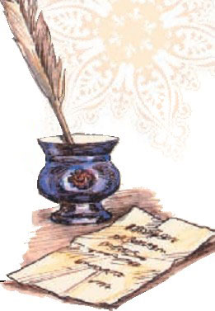
Театрализованный урок
Выборы короля поэтов
(литературная версия)
Выполнила: Костатеева Лариса Алексеевна, учитель русского языка и литературы ГОУ СОШ № 824 г. Москвы

Slide 2
Объявление
«Поэты! Учредительный трибунал созывает всех вас состязаться на звание короля поэзии. Звание короля будет присуждено публикой всеобщим, прямым, равным и тайным голосованием.
Всех поэтов, желающих принять участие на великом, грандиозном празднике поэтов, просят записываться в кассе Политехнического музея до 12 (25) февраля. Стихотворения не явившихся поэтов будут прочитаны артистами.
Желающих из публики прочесть стихотворения любимых поэтов просят записаться в кассе Политехнического музея до 11 (24) февраля. Результаты выборов будут объявлены немедленно в аудитории и всенародно на улицах.

Slide 3
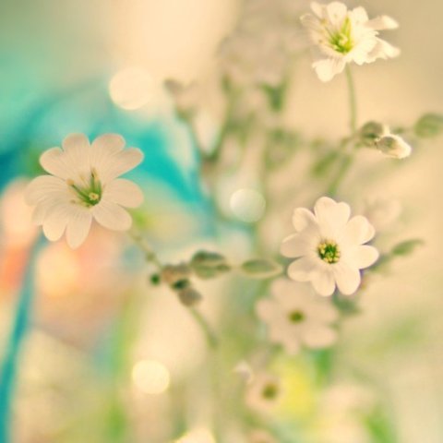
Валерий Брюсов
Талант, даже гений, честно дадут
только медленный успех, если
дадут его. Это мало! Мне мало.
Надо выбрать иное… Найти
путеводную звезду в тумане. И я
вижу её: это декадентство. Да!
Что ни говорить, ложно ли оно,
смешно ли, но оно идёт вперёд,
развивается, и будущее будет
принадлежать ему, особенно
когда
оно найдёт достойного вождя. А
этим вождём буду Я! Да, Я!

Slide 4
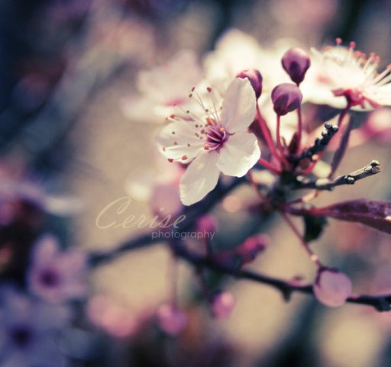
Иван Бунин
Ищу я в этом мире сочетанья
Прекрасного и вечного.
Вдали
Я вижу ночь: пески среди
молчанья
И звездный свет над
сумраком земли.

Slide 5
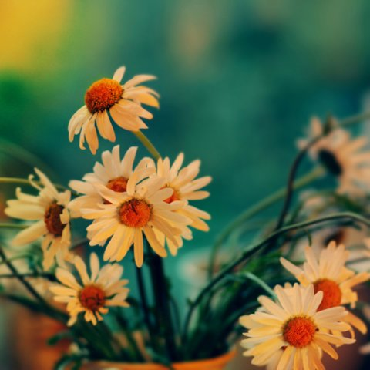
Федор Сологуб
Я — бог таинственного мира,
Весь мир в одних моих мечтах.
Не сотворю себе кумира
Ни на земле, ни в небесах.
Моей божественной природы
Я не открою никому.
Тружусь, как раб, а для свободы
Зову я ночь, покой и тьму.

Slide 6
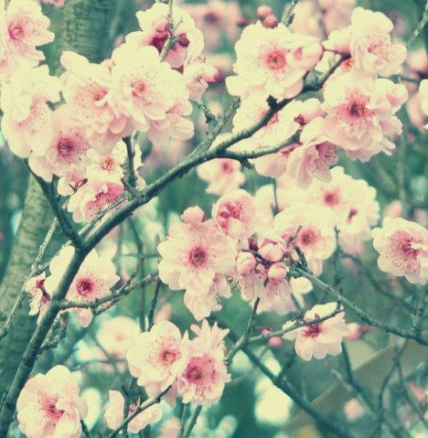
Анна Ахматова
Мне ни к чему одические рати
И прелесть элегических затей.
По мне, в стихах все быть
должно некстати,
Не так, как у людей.

Slide 7
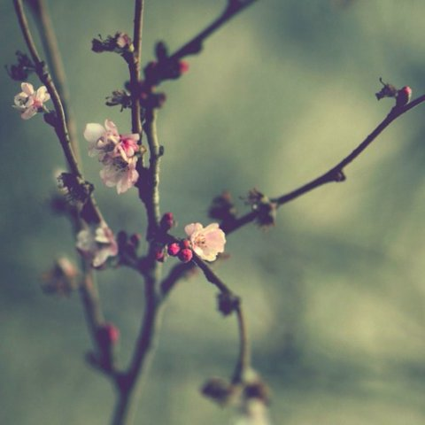
Александр Блок
Благословляю все, что было,
Я лучшей доли не искал.
О, сердце, сколько ты любило!
О, разум, сколько ты пылал!..

Slide 8
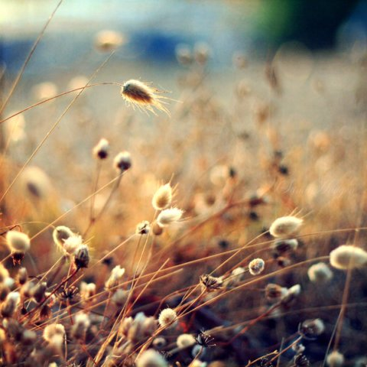
Лев Никулин
Он начал писать и печататься тогда, когда люди моего поколения лишь
учились еще читать.

Slide 9
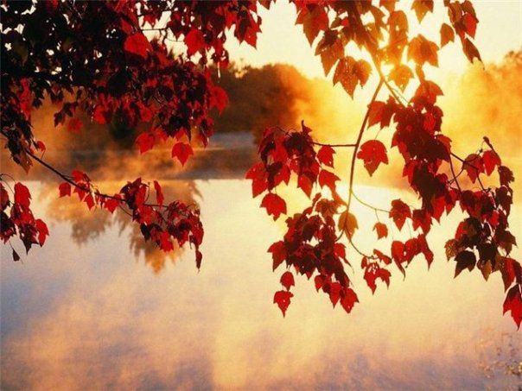
Константин Бальмонт
Я — изысканность
русской медлительной
речи,
Предо мною другие
поэты — предтечи,
Я впервые открыл в этой
речи уклоны,
Перепевные, гневные,
нежные звоны.

Slide 10
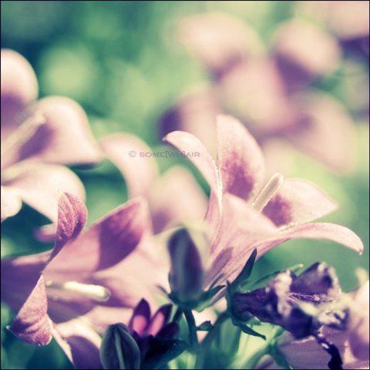
Давид Бурлюк
Истинное
художественное
произведение можно
сравнить с аккумулятором,
от которого исходит
энергия электрических
внушений. Многие
произведения вмещают в
себя запасы эстет-
энергии на долгие сроки .

Slide 11
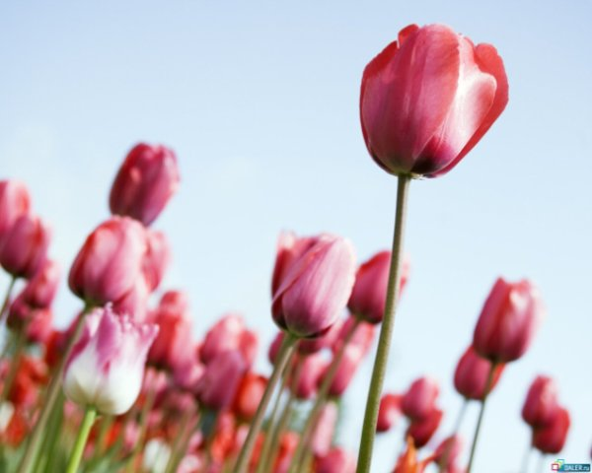
Василий Каменский
Это Я — Футурист - песнебоец
И пилот-авиатор...

Slide 12
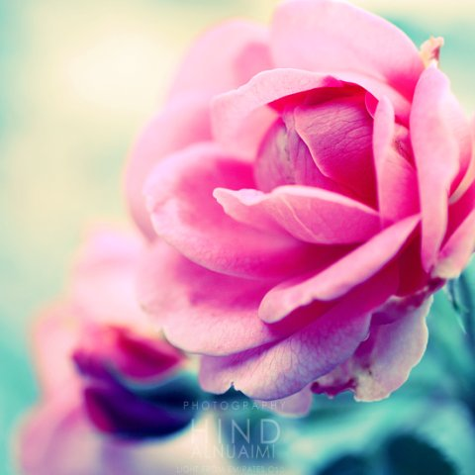
Владимир Маяковский
Господа поэты,
неужели не наскучили
пажи,
дворцы,
любовь,
сирени куст вам?
Если
такие, как вы,
творцы -
мне наплевать на всякое
искусство.

Slide 13
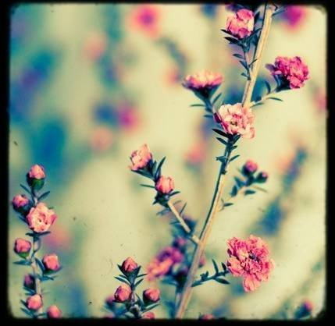
Игорь Северянин
Я, гений Игорь Северянин,
Своей победой упоен:
Я повсеградно оэкранен!
Я повсесердно утвержден!

Slide 14
Король поэтов
Отныне плащ мой фиолетов,
Берета бархат в серебре:
Я избран королём поэтов
На зависть нудной мошкаре.

